Slide 1
Створення й показ слайдових презентацій

Slide 2
Згадаємо:
Що називають комп’ютерною презентацією?
Які знаєте види комп. презентацій?
Які програми знаєте для опрацювання слайдових презентацій?
Які програми знаєте для опрацювання потокових презентацій?
Які презентації створювали на попередніх уроках?

Slide 3
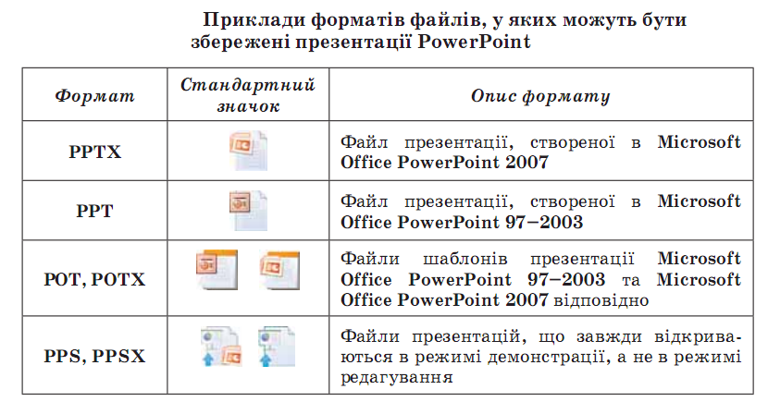
Система опрацювання презентацій Microsoft Office PowerPoint

Slide 4
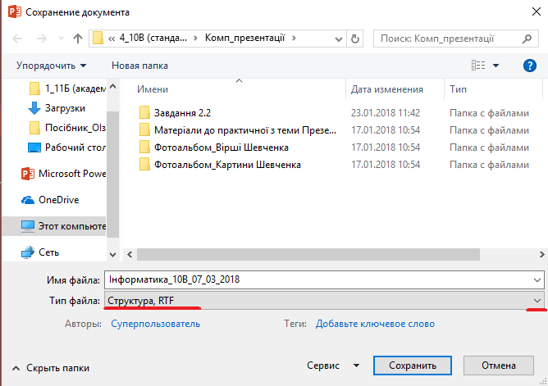
Файл=>Зберегти як…

Slide 5
Виконайте завдання
Відкрийте довільну презентацію, яка є на вашому комп’ютері.
Використовуючи команду Файл=>Сохранить как… виберіть тип файлу та збережіть презентацію в різних форматах.
Демонстрация PowerPoint
Рисунок в формате GIF
PDF
Структура ,RTF

Slide 6
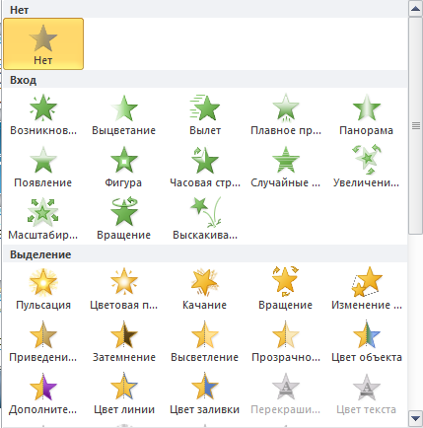
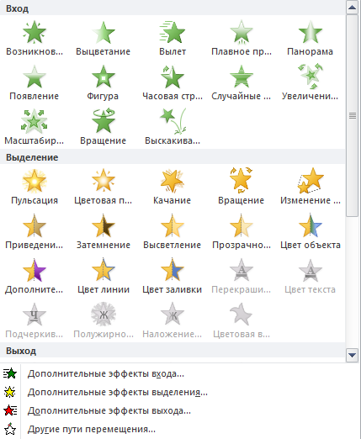
Додавання анімаційного об’єкту

Slide 7
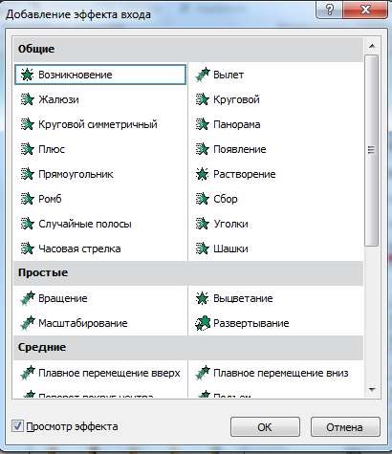
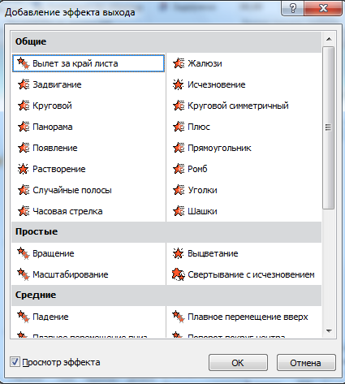
Налаштування додаткових ефектів анімації

Slide 8
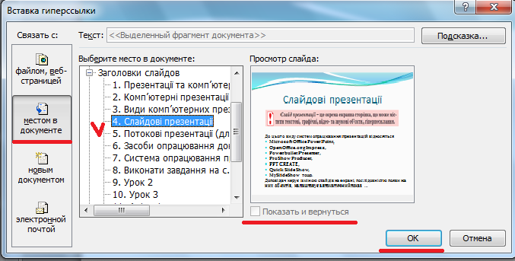
Гіперпосилання

Slide 9
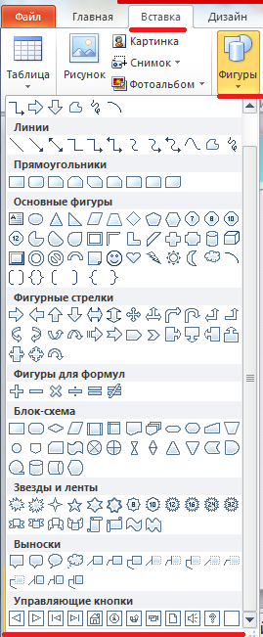
Використання кнопок дій
Вперед, назад
На початок і в кінець
Додому
Повернення
Настроювана

Slide 10
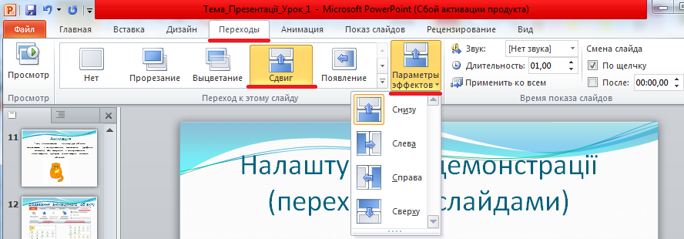
Налаштування демонстрації (перехід між слайдами)

Slide 11
Домашнє завдання
Повт. п. 2.1. – 2.2.

